Slide 1

Terveyden edistäminen
(PROMOOTIO)
ja
sairauksien ehkäisy
(PREVENTIO)

Slide 2
Terveyden edistäminen eli promootio
Terveyden edistämisellä tarkoitetaan terveydenhuollon sekä kunnan toiminnan tasoilla tapahtuvaa tavoitteellista toimintaa, jonka avulla pyritään tietoisesti vaikuttamaan terveyteen vaikuttaviin tekijöihin, kuten
elintapoihin
elinoloihin
elinympäristöön
palvelujen saatavuuteen ja toimivuuteen.
Tavoitteena on lisätä ihmisten mahdollisuuksia ja kykyä huolehtia omasta ja ympäristön terveydestä.

Slide 3
Terveyskasvatuksel-liset keinot ihmisten terveyskäyttäytymisen kehittämiseksi
Lisätään terveyttä ja toimintakykyä
Terveyspalvelujen kehittäminen
Terveydellisten näkökohtien huomioonottaminen yhteiskunnallisessa päätöksen-
teossa
Yhteisöllisyyden lisääminen – yhteisöjen ja kansalaisjärjestöjen toiminnan kehittäminen
TERVEYDEN EDISTÄMISEN ELI PROMOOTION OSA-ALUEET
Ympäristön terveyden ja turvallisuuden kehittäminen
(Työpaikkojen terveyden edistäminen)
TUETAAN JA PARANNETAAN IHMISTEN MAHDOLLISUUKSIA HUOLEHTIA OMASTA TERVEYDESTÄÄN

Slide 4
Terveyden edistämisen muistisääntö:
OSAAVA – YHTEISÖ – PÄÄTTÄÄ – HUOLEHTIA – YMPÄRISTÖSTÄ (- JA TYÖOLOSUHTEISTA)

Slide 5
Tehtävä:
Pohdi yhteiskunnan mahdollisuuksia väestön liikunta-aktiivisuuden lisäämisessä. Käytä apuna promootion mallia!

Slide 6
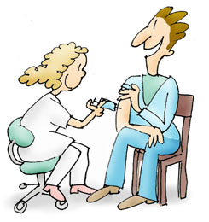
TERVEYDEN EDISTÄMISEN YKSI OSA ON SAIRAUKSIEN EHKÄISY ELI PREVENTIO
Vähennetään sairauksia ja terveysongelmia
PRIMAARIPREVENTION kohteena ovat terveet ihmiset
SEKUNDAARIPREVENTIOSSA estetään jonkin ongelman paheneminen ja sairauden puhkeaminen
TERTIÄÄRIPREVENTIOLLA tarkoitetaan sairastuneen kuntoutusta sekä työ- ja toimintakyvyn palauttamista

Slide 7
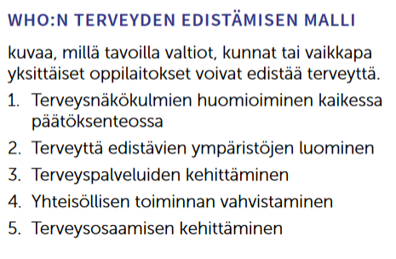
Yhteisöt ja yhteiskunta terveyden tukena
PROMOOTIO
-Terveyden edistäminen
PREVENTIO
- Sairauksien ennaltaehkäisy ja hoito
Esimerkiksi
  Sosiaali- ja terveydenhuoltopalveluiden hyvä laatu ja saavutettavuus
  Terveystarkastukset
  Kansallinen rokotusohjelma
  Toimiva vesi- ja viemäriverkosto

